Slide 1
Tuần 10
Bài 24: Làm quen với phép trừ - Dấu trừ
TOÁN 1

Slide 2
KHỞI ĐỘNG

Slide 3
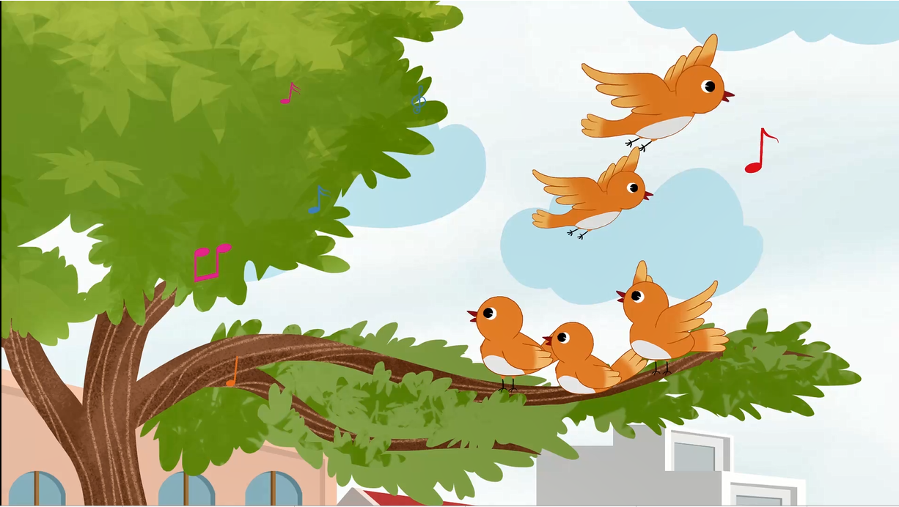

Slide 4
KHÁM PHÁ

Slide 5
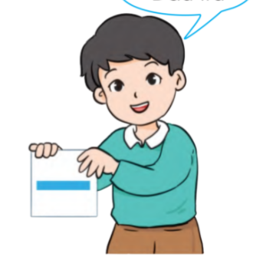
Dấu trừ
-
-
=
5
2
=
3
Năm trừ hai bằng ba.

Slide 6
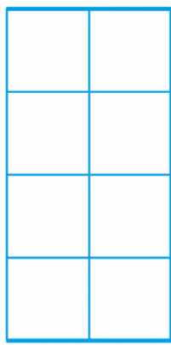
1
2
3
4
5
5
4
3
2
1

Slide 7
LUYỆN TẬP

Slide 8
1
Số ?

Slide 11
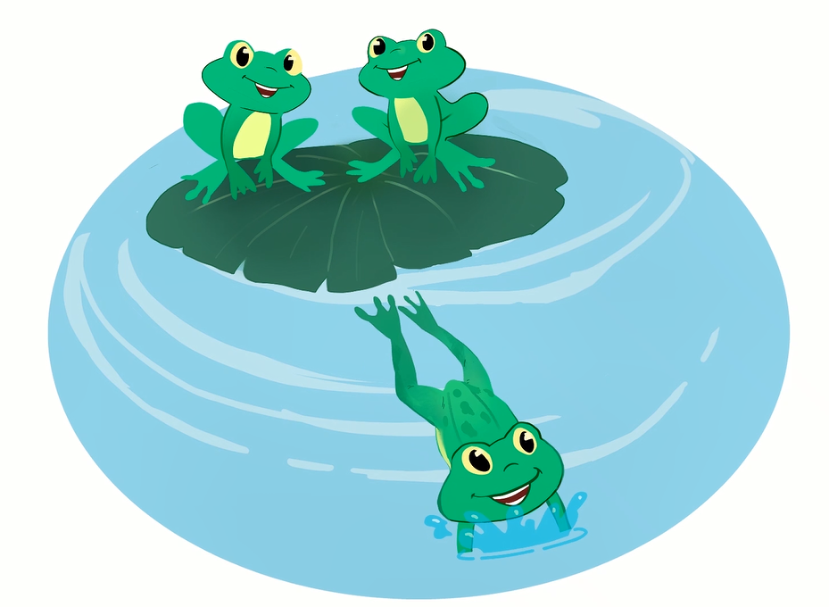
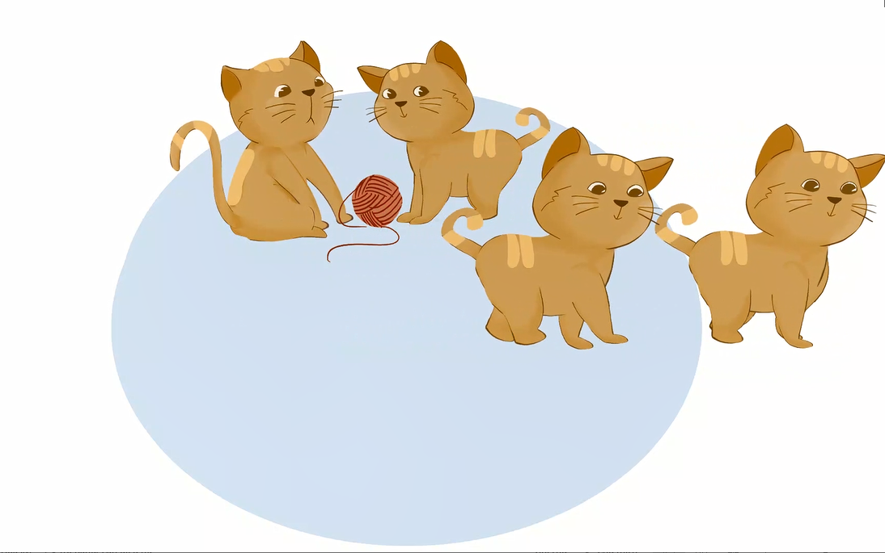
1
Số ?
3 - 1 =
2
4 - 2 =
2

Slide 12
2
Nối phép tính thích hợp với mỗi tranh vẽ :

Slide 15
2
Nối phép tính thích hợp với mỗi tranh vẽ :

Slide 16
3
Xem tranh rồi viết phép tính thích hợp :

Slide 19
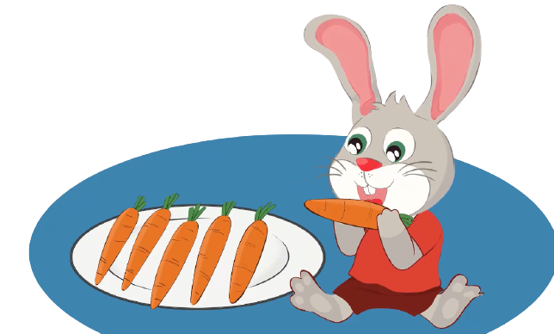
3
Xem tranh rồi viết phép tính thích hợp :
a)
b)
-
=
-
=
4
1
3
6
1
5

Slide 20
VẬN DỤNG

Slide 21
Kể các tình huống trong thực tế liên quan đến phép trừ :
? ? ?

